Slide 1
Населення Світу

Slide 2
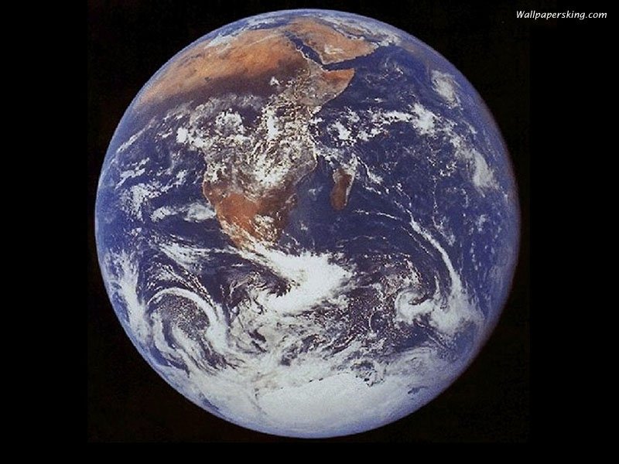
Населення Землі — загальна кількість людей на планеті Земля.

Slide 3
Загальна кількість людей на планеті

Slide 4
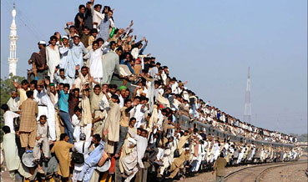
Населення Землі розміщене дуже нерівномірно: на 7% територій суші зосереджено 70% населення. У той же час на більшій частині населеної суші щільність населення не перевищує 5 чол/км2, а 15% суші взагалі не заселено.

Slide 5
Таке нерівномірне розміщення населення викликане рядом взаємозв'язаних чинників:
- природними
- історичними
- демографічними
- соціально-економічними.

Slide 6
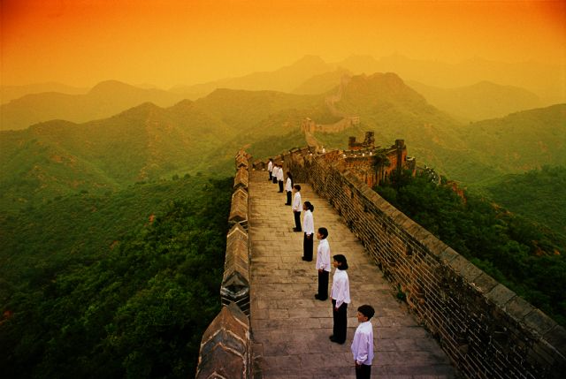
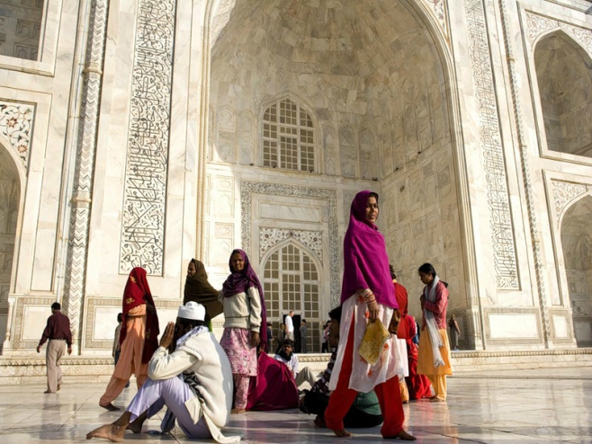
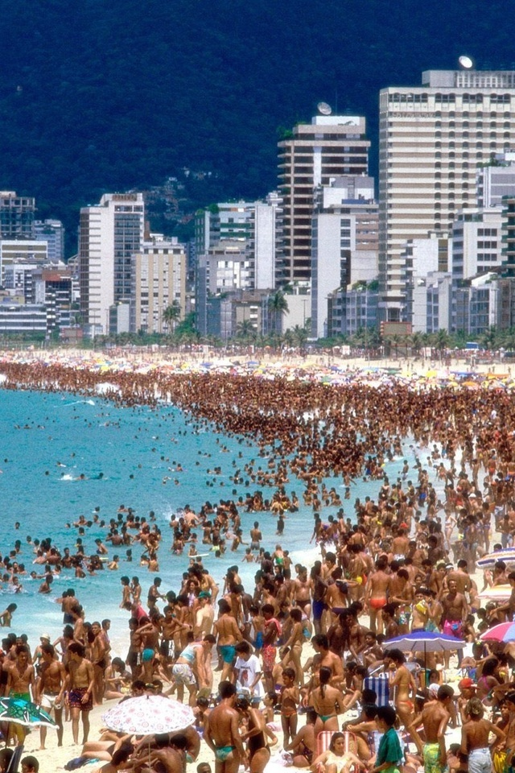
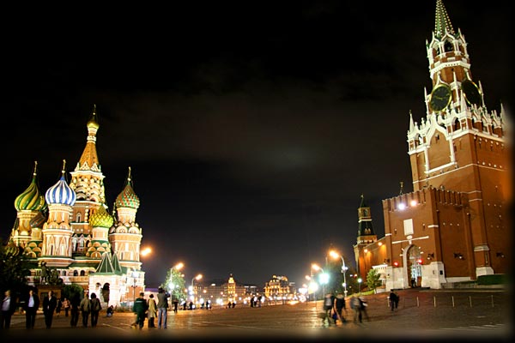
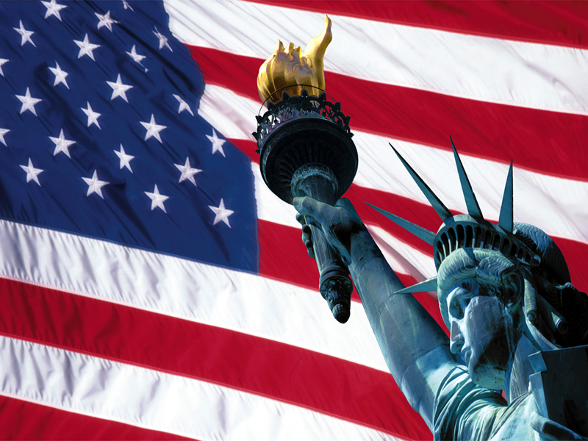
Країни - лідери за чисельністю населення (млн. чол.):
Китай - 1300
• Індія - 934
Бразилія - 162
США - 262
Росія - 147

Slide 7
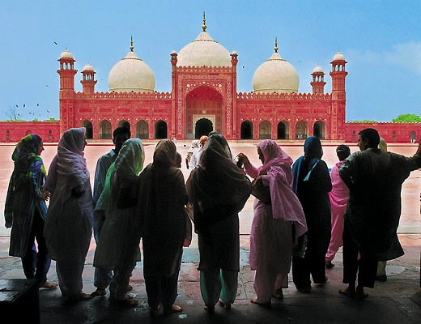
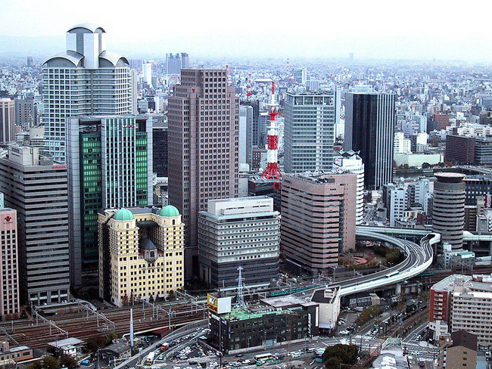
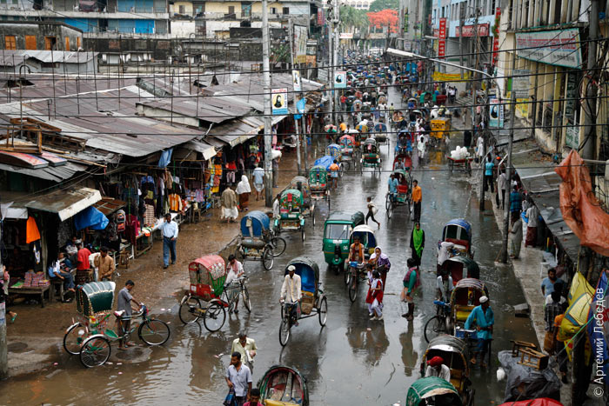
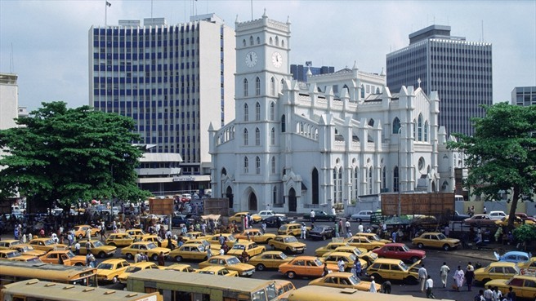
Пакистан- 140
Японія - 125
Бангладеш - 120
Нігерія -114

Slide 8
Зміна чисельності населення
Кількість населення Землі постійно зростає. До другої половини 17ст. збільшення чисельності населення відбувалось повільно, із початком розвитку капіталізму пришвидшилося, а в другій половині 20 ст. набуло «вибухоподібного» характеру. Демографи пояснюють це т. зв. «демографічним переходом», який переживає людство. Перехід характеризується такими послідовними фазами:
Фаза 1. Для неї характерна висока народжуваність, висока смертність, низький природний приріст населення;
Фаза 2. Зберігається висока народжуваність, проте з'являється тенденція до її зменшення, різко знижується смертність у всіх вікових групах населення
Фаза 3. Характеризується малим відсотком народжуваності, низькою смертністю, низьким природним приростом населення.

Slide 9
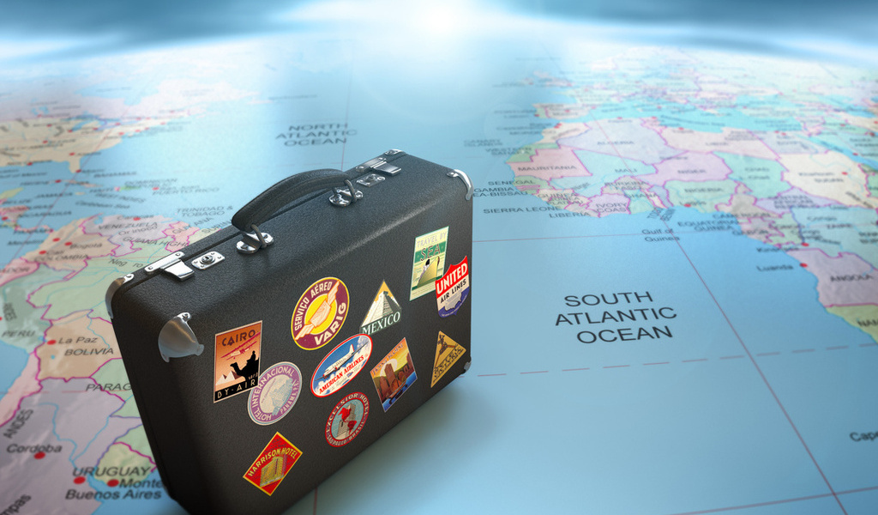
Мігріція
Міграція (від латинського migratio - переселення) - фізичне переміщення населення, внаслідок чого відбувається зміна його кількості, тобто механічного руху.

Slide 10
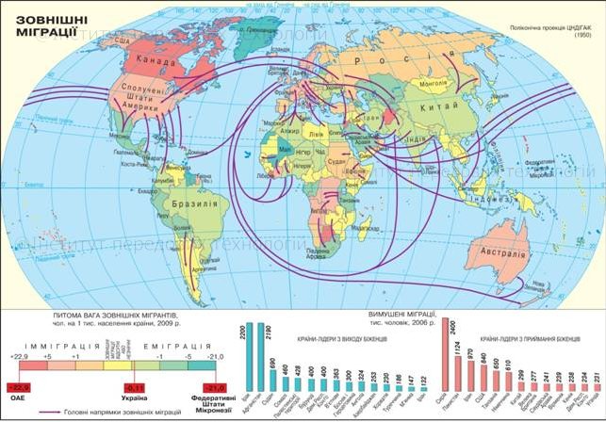
Карта зовнішньої міграції

Slide 11
Тривалість життя
Більшість регіонів світу може похвалитися збільшенням тривалості життя. На сьогодні в середньому люди живуть 67,2 року. При цьому в промислово розвинених державах – 76,5 року, у країнах, що розвиваються, 65,4 року. В найменш розвинених країнах середній показник очікуваної тривалості життя становить лише 54,6 року.

Slide 12
Середня тривалість життя:

Slide 13
Релігії Світу
Світові релігії — віровчення, які поширені в усьому світі, в усіх куточках сучасного глобального суспільства, серед народів різних країн і континентів.
Найчастіше до них відносять такі віровчення як:
Буддизм
Християнство
Іслам

Slide 14
Релігії світу

Slide 15
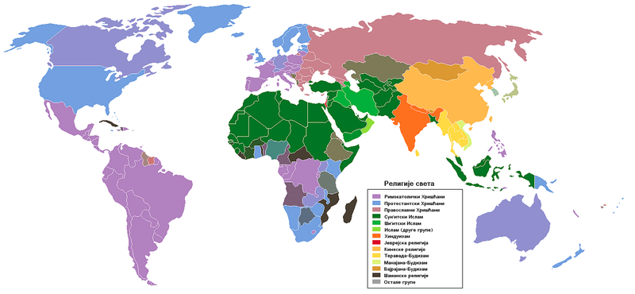
Фіолетовий — католики, Рожевий — православні, Блакитний — протестанти,
Темно-зелений — суніти, Світло-зелений — шиїти,
Помаранчевий — індуїсти, Червоний — іудеї, Світло-оранжевий — китайські релігії

Slide 16
Проблеми населення
― З «демографічним вибухом» у країнах, що розвиваються,
пов'язано багато соціальних проблем.
― «старіння нації» — зростання частки людей літнього віку. Це викликає зменшення частки працездатного населення.
― У деяких країнах Європи спостерігається явище депопуляції, коли рівень смертності є вищим за народжуваність.

Slide 17
Населення світу на 2025 рік
За даними вчених, загальна кількість населення Землі до 2025 року складе близько 8 млрд людей. При цьому найбільші скорочення чисельності населення відбудуться у Росії, Східній Європі і Японії.
На перший погляд карта населення 2025 року нічого нового не відкрила - число жителів так званих країн, що розвиваються, продовжить збільшуватися, розвинутих - скорочуватися. Однак при більш детальному аналізі видно, що чисельність населення через 20 років зменшиться в регіонах, які прийнято вважати цілком благополучними в демографічному плані, - в Африці південніше Сахари, у Центральній і Південній Америці, на Філіппінах, у Непалі, Туреччині, Кампучії, Мьянмі (Бірмі) і Індонезії.

Slide 18
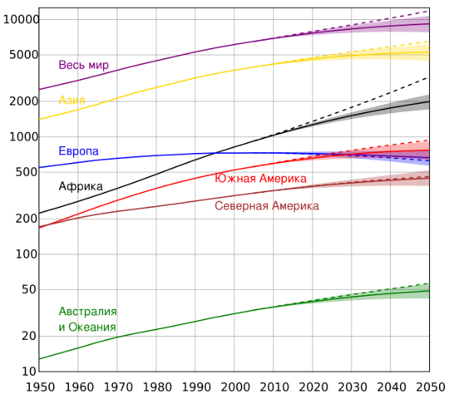
Найбільший приріст населення буде зазначений в Індії і Китаї. Вважається, що тільки завдяки їм росте і загальне населення світу, яке 26 лютого перевищило за оцінку 6,5 млрд людей. Темпи росту населення в країнах, що розвиваються, складають 1,6%, у той час як у промислово розвинутих - 0,3% на рік.

